Slide 1
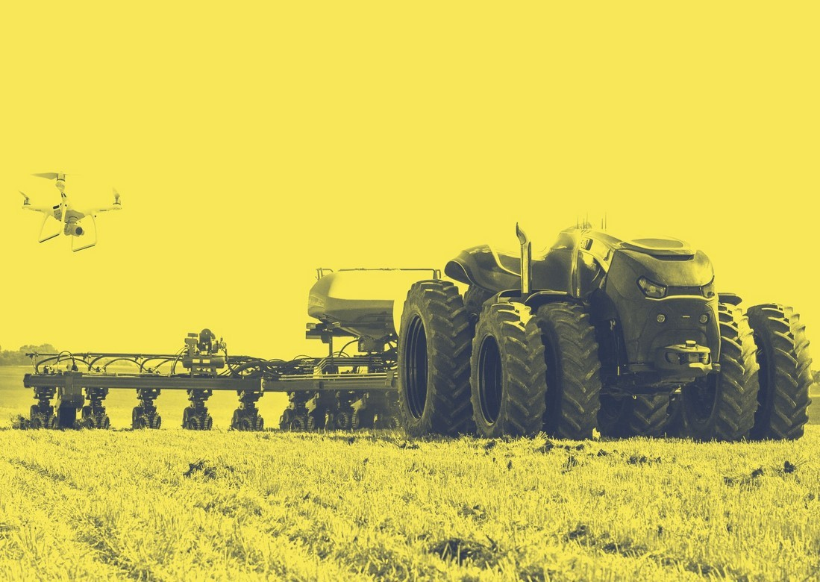
АгроНТИ-2021
Всероссийский конкурс среди учеников 5-11 классов
общеобразовательных учреждений сел и малых городов
17.03.2021

Slide 2




Цель и организаторы Конкурса
Цель Конкурса - привлечь школьников сельских территорий и малых городов региона к повестке технологических приоритетов Национальной технологической инициативы (НТИ) в аграрной отрасли:
применению цифровых технологий в сельском хозяйстве;
роботизации АПК;
использованию БПЛА в сельском хозяйстве.
Организаторы:
- Фонд содействия инновациям совместно с Ассоциацией агрообразования при поддержке Министерства просвещения РФ, Депнаучтехполитики и Депцифровизации Минсельхоза России на базе 19 аграрных вузов, включая ФГБОУ ВО Самарский ГАУ.

Slide 3
Итоги конкурса АгроНТИ - 2020 г.

Slide 4
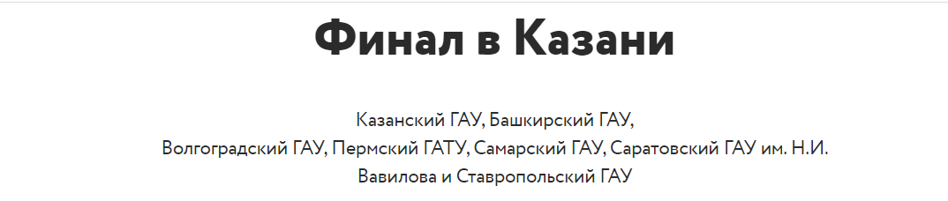
Итоги конкурса АгроНТИ - 2020 г.
Самарские школьники, ставшие победителями:
1 место по направлению АгроКоптеры - Баев Максим Сергеевич – 7 класс, ГБОУ СОШ № 2 п.г.т. Усть-Кинельский, г.о.КинельСамарской области;
1 место по направлению АгроМетео - Пудовкин Андрей Олегович - 6 класс, ГБОУ СОШ №10, г.о. Отрадный Самарской области
1 место по направлению АгроРоботы - Трусов Дмитрий Игоревич -11класс, ГБОУ СОШ с.Камышла Самарской области.
2 место по направлению АгроКоптеры - Денисов Иван Сергеевич - 8 класс, ГБОУ СОШ № 2 п.г.т. Усть-Кинельский, г.о.Кинель, Самарской области

Slide 5
Конкурс – 2021 включает пять направлений:
АгроКоптеры - применение беспилотных летательных аппаратов для решения задач в сельском хозяйстве.
АгроРоботы - автоматизированные системы управления сельскохозяйственной техникой.
АгроКосмос - использование космических снимков и веб-ГИС технологий в сельском хозяйстве.
АгроМетео - прогнозирование погоды, создание архива погоды, аналитика.
АгроБио - методы биологической защиты от болезней и вредителей сельскохозяйственных культур.

Slide 6
Этапы Конкурса
1-й этап: 22 февраля - 31 марта – регистрация всех желающих школьников 5-11 классов для участия в конкурсе;
2-й этап: 1-16 апреля – заочный региональный этап –
онлайн тестирование всех зарегистрированных участников
(число участников: не менее 1000 школьников);
3-й этап: май – очный региональный этап на базе ФГБОУ ВО Самарский ГАУ для лауреатов заочного регионального этапа
(число участников: 250 школьников (50 участников каждого направления).
4-й этап: Начало сентября – финальный этап в г. Альметьевск для лауреатов очного регионального этапа по всем направлениям Конкурса
( число участников: 25 школьников от региона (5 участников каждого направления)
5-й этап: декабрь – подведение итогов на Итоговой конференции конкурса.

Slide 7
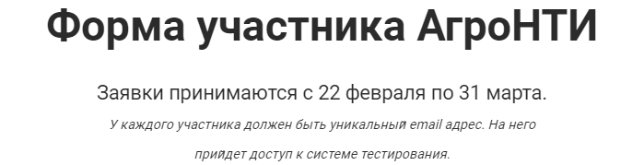
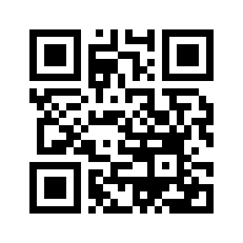
1-й этап – Регистрация участников (с 22.02 до 31.03)
https://kids.agronti.ru/

Slide 8
2-й этап – Онлайн тестирование (с 1.04 по 16.04)
Зарегистрированные участники 1 апреля получат ссылки на онлайн тесты по выбранным направлениям Конкурса.
Каждый участник имеет возможность пройти тестирование по любым выбранным направлениям.
Тестирование по всем направлениям необходимо пройти до 17 апреля.
В тестировании должны принять участие не менее 1000 человек от каждого региона.
После тестирования будет построен рейтинг участников по каждому направлению, из которых первые 50 лидеров по каждому направлению будут признаны лауреатами.
Лауреатов пригласят на следующий очный региональный этап по направлениям, в рамках которых они показали высокие результаты.

Slide 9
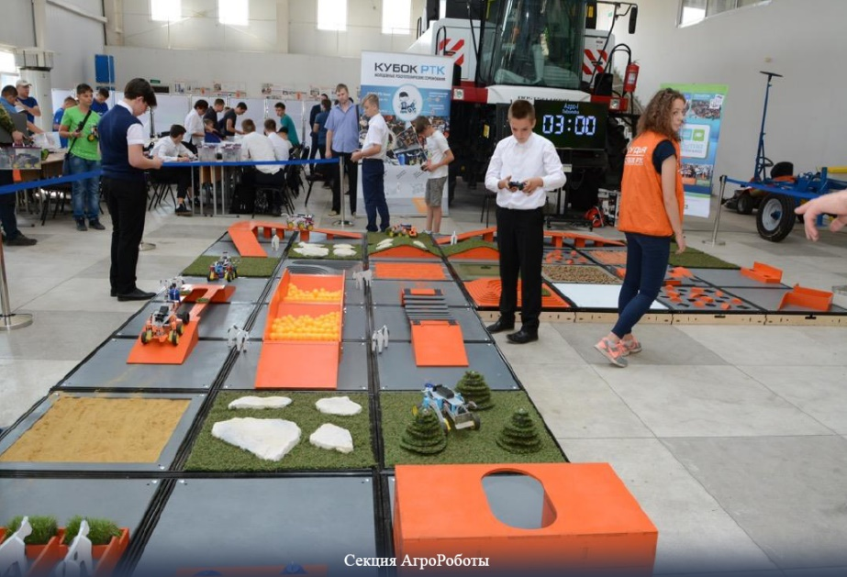
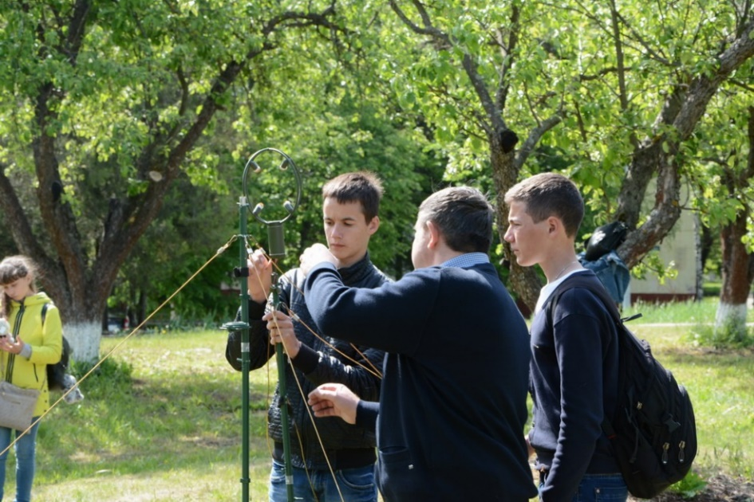
3-й этап – Очный региональный этап (май 2021 г.)
Место проведения: ФГБОУ ВО Самарский ГАУ
Питание и проживание участников - за счет принимающей стороны.
Участниками очного этапа Конкурса являются 250 лауреатов заочного этапа-тестирования (по 50 человек в каждом направлении).
После очного этапа будет построен рейтинг участников без учета возрастных категорий и объявлены 25 лауреатов конкурса (5 лауреатов каждого направления), которых пригласят на финальный этап.

Slide 10
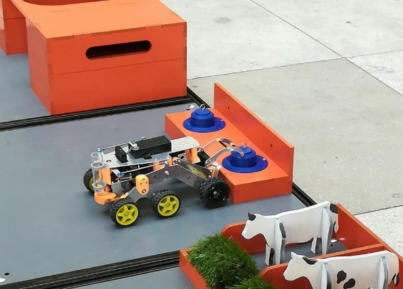
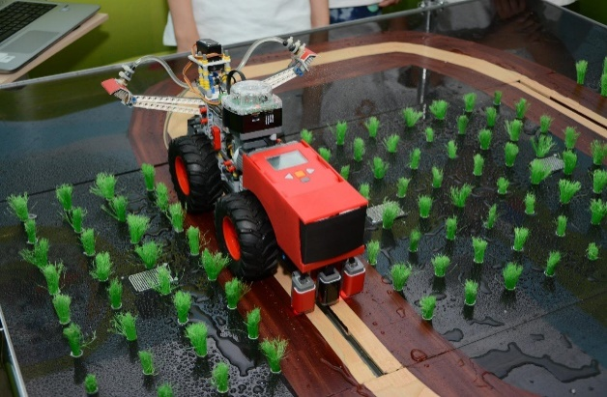
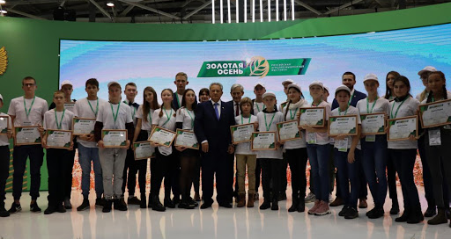
4-й этап – Финальный этап (начало сентября)
Место проведения: Центр детско-юношеского творчества г. Альметьевск
Проезд, питание и проживание участников - за счет принимающей стороны.
Участниками финального этапа Конкурса являются 475 лауреатов очного регионального этапа (25 человек с каждой из 19 площадок очного регионального этапа), которые распределятся по трем финальным площадкам – Белгород, Альметьевск, Новосибирск.
После финального этапа будет построен рейтинг участников без учета возрастных категорий и будут объявлены 60 лауреатов (12 лауреатов каждого направления), которых планируется пригласить для награждения на Всероссийскую агропромышленную выставку «Золотая Осень – 2021», которая проходит в Москве с 8 по 11 октября 2021 г.

Slide 11
Площадки проведения очных региональных этапов
1. Ставропольский ГАУ
2. Саратовский ГАУ
3. Белгородский ГАУ
4. Волгоградский ГАУ
5. Новосибирский ГАУ
6. Вологодская ГМХА
7. Приморская ГСХА
8. Казанский ГАУ
9. Кемеровский ГСХИ
10. РГАУ-МСХА Тимирязева
11. Алтайский ГАУ
12. Рязанский ГАУ
13. Омский ГАУ
14. Самарский ГАУ
15. Башкирский ГАУ
16. Орловский ГАУ
17. Санкт-Петербурский ГАУ
18. Пермский ГАТУ
19. Арктический ГАТУ
Каждая площадка должна обеспечить участие не менее 1000 человек в заочном региональном этапе конкурса, и участие 250 человек в очном региональном этапе

Slide 12
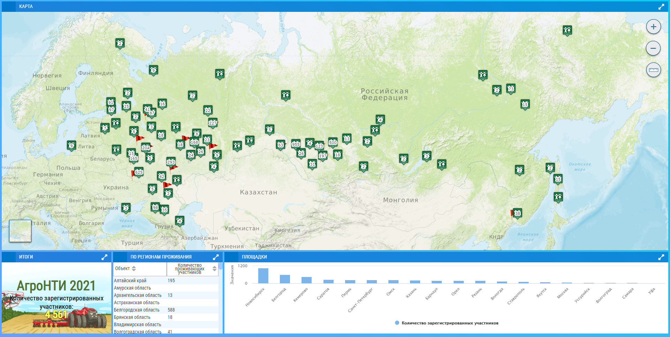

Интерактивная карта регистраций (на 15.03.2021)
Техподдержку регистрации школьников обеспечивает:

Slide 13
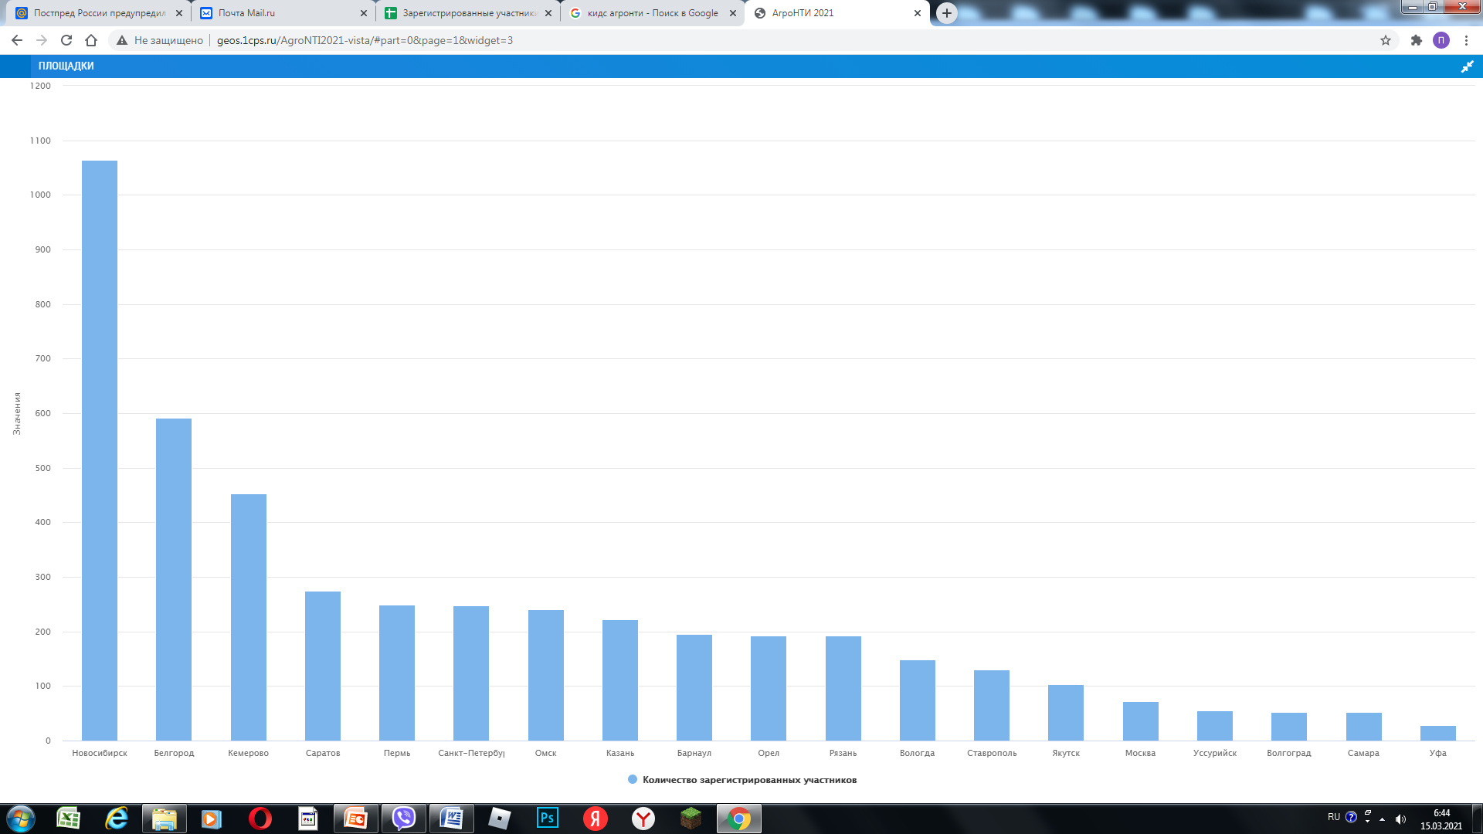
Количество регистраций на площадки (на 15.03.2021)

Slide 14
Задачи:
ТУ/ДО довести до подведомственных ОО информацию о конкурсе «АгроНТИ-2021»; организовать мониторинг количества зарегистрировавшихся участников (по состоянию на 22.03.2021, на 29.03.2021)
Рекомендовать организовать участие в конкурсе (регистрация до 31.03.2021) обучающихся:
  Сельских ОО - не менее 10 школьников (5-11 классы);
  ОО с «Точками роста» - не менее 50 школьников;
  ОО городов – от 30 до 50 школьников.
Самарскому ГАУ обеспечить:
  методическую поддержку ТУ/ДО и ОО;
  предоставлять в МОиН СО ежедневную сводку о количестве зарегистрированных школьников.
Ответственный представитель Самарского ГАУ – Ишкин Павел Александрович
89277101815, ishkin_pa@mail.ru

